Slide 1


A magyar webarchívum új nyilvántartó adatbázisa
Kalcsó Gyula
MNMKK OSZK Digitális Bölcsészeti Központ
Digitális Filológiai és Webarchiválási Osztály
Networkshop 2026. március 31. – április 2. Debrecen

Slide 2

A magyar webarchívum
Az Országos Széchényi Könyvtárban 2017 óta működik a webarchiváló osztály, majd csoport, jelenleg a Digitális Bölcsészeti Központ Digitális Filológiai és Webarchiválási Osztályának részeként.
A dokumentumok gyűjtése háromféle módon történik: válogatva a legfontosabb magyar webhelyekről, kiemelt eseményekhez kötődve a főbb hírforrásokból, illetve általános jelleggel a magyar webtérről.
Szelektíven kerül gyűjtésre a tudományos, kulturális, oktatási, közéleti jellegű tartalmak meghatározott köre.
Az általános gyűjtés a .hu domén alatt regisztrált vagy egyéb doménhez tartozó, de magyar közönséget megcélzó nyilvános webhelyekre terjed ki.
A webaratás csupán azon szervereket érinti, ahonnan technikailag biztosítható a nyilvánosan elérhető tartalom automatikus lementése.

Slide 3
Jogszabályi háttér
2020. május 19-én megszavazta az országgyűlés a kulturális törvényt módosító javaslatokat, köztük azt is, amely a nemzeti könyvtár feladatává teszi a webtartalom megőrzését (2020. évi XXXII. törvény, 7. A muzeális intézményekről, a nyilvános könyvtári ellátásról és a közművelődésről szóló 1997. évi CXL. törvény módosítása).
Az 1997. évi CXL. törvénybe bekerültek a webarchiválásról szóló részek (elsősorban az 59/A §):
  “(1) A webtartalom archiválás keretében, webaratással történő begyűjtésének, feldolgozásának, másolásának, hosszú távú megőrzésének és webarchívumba rendezésének, továbbá felhasználásának feladatát (a továbbiakban együtt: webarchiválás) a nemzeti könyvtár látja el. A könyvtárak együttműködnek a nemzeti könyvtárral az archivált webtartalom hozzáférhetővé tételében” (Kult. tv.).
A Kormány 626/2020. (XII. 22.) számú rendeletben kiadta a webarchiválás részletes szabályait.
Ez utóbbi értelmében a nemzeti könyvtár évente kétszer köteles webtérszintű aratást végezni.

Slide 4
A webarchívum főbb részgyűjteményei
Demóarchívum: közel 600 webhely jó minőségű, metaadatolt, nyilvánosan hozzáférhető gyűjteménye. Közpénzből készült webhelyek, valamint szerződött partnerek webhelyeiről készült mentések.
Téma, műfaj vagy földrajzi hely szerinti részgyűjtemények: 24 tematikus, 5 műfaji és 1 földrajzi hely szerinti gyűjtemény, amelyek jellemzően negyedévente kerülnek aratásra, de pl. A Kárpátalja-gyűjteményt hetente mentjük. A gyűjtemény jogi okok miatt nem nyilvános.
Eseményalapú gyűjtemények: 28 fontosabb eseményről készült mentések, amelyek aratása az eseményt megelőzően kezdődik, és az esemény lezárulta utáni időszakig tart (pl. A 2023-as budapesti atlétikai világbajnokságról, a koronavírus-járványról, az országgyűlési választásokról stb.). A gyűjtemény jogi okok miatt nem nyilvános.
Webtéraratások: évente kétszer a .hu doméntartományba tartozó, nyilvánosan elérhető, élő webhelyek mentései, 14 mentés, közel 70 TB méretben. A gyűjtemény jogi okok miatt nem nyilvános.
Speciális hibrid gyűjtemények: mentett webhelyeken kívül más digitális tartalmakat (képeket, folyóiratcikkeket, egyéb digitális dokumentumokat) is integráló, nyilvánosan elérhető gyűjtemények: Rákóczi-archívum, Széchényi-archívum.

Slide 5
A nyilvántartott adatok
626/2020. (XII. 22.) Korm. Rendelet a webarchiválás részletes szabályairól:
  "1. § (1) A nemzeti könyvtár a muzeális intézményekről, a nyilvános könyvtári ellátásról és a közművelődésről szóló 1997. évi CXL. törvény (a továbbiakban: Kultv.) 61. § (4) bekezdés p) pontja szerinti feladatkörében a webtartalom begyűjtése érdekében a Kultv. 59/A. § (3) bekezdése szerinti webtartalomról jegyzéket […] vezet."
Az aratásokhoz szükséges, valamint leíró, technikai és adminisztratív metaadatokat tartunk nyilván Google-táblázatokban, XML-metaadatfájlokban, valamint az aratások kimenetei között megtalálható report- és logfájlokban.
Fontos szerepet játszanak az ún. seedlisták, amelyek a crawlerek számára az aratások kiinduló URL-jeit jelentik. Ezek karbantartása (a megszűnt webhelyek eltávolítása, az alternatív, átirányított URL-ek kezelése stb.), valamint bővítése ugyancsak fontos nyilvántartási feladat.

Slide 6
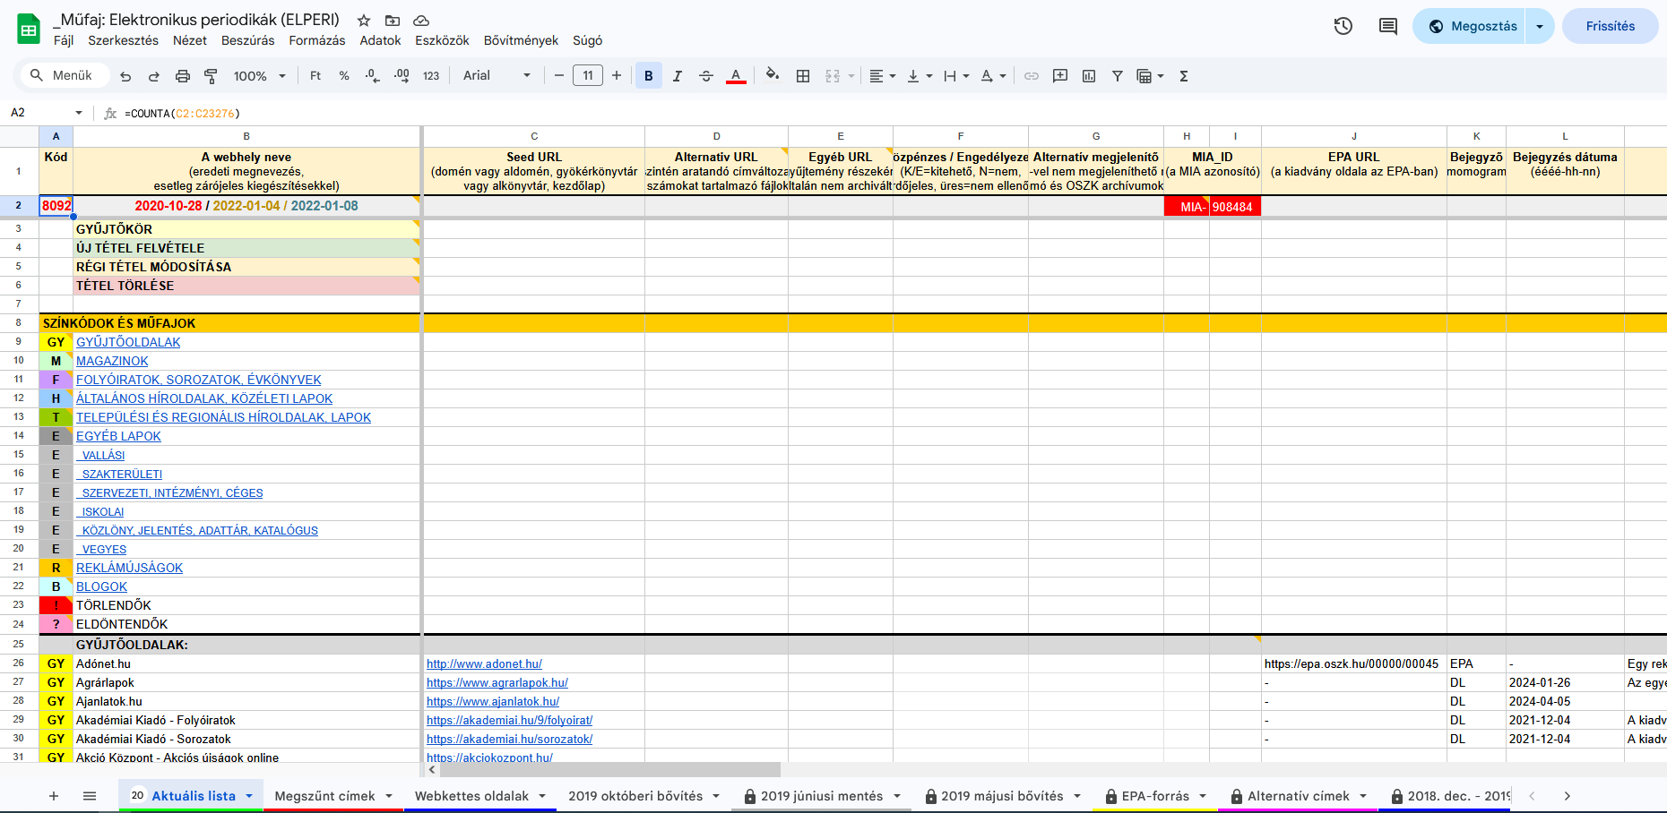

Slide 7
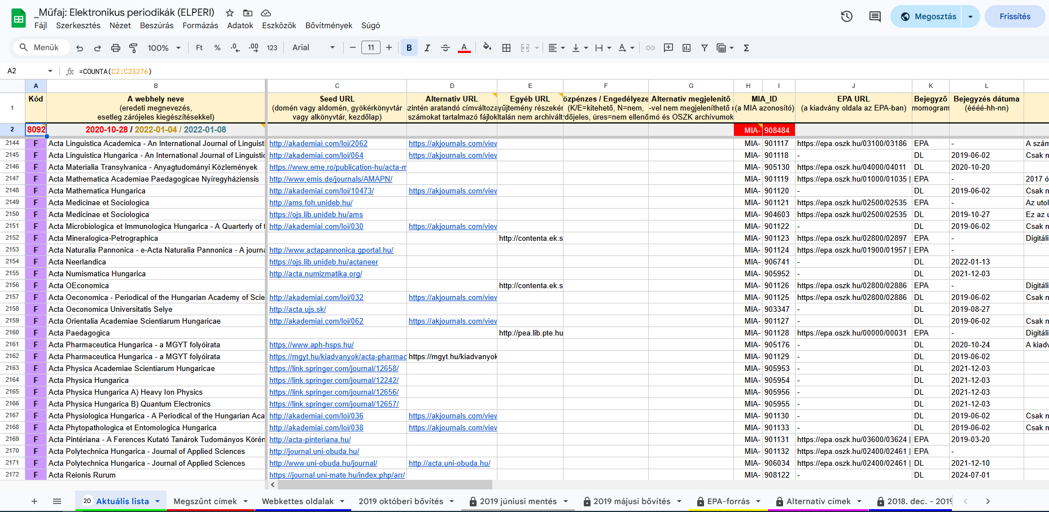

Slide 8
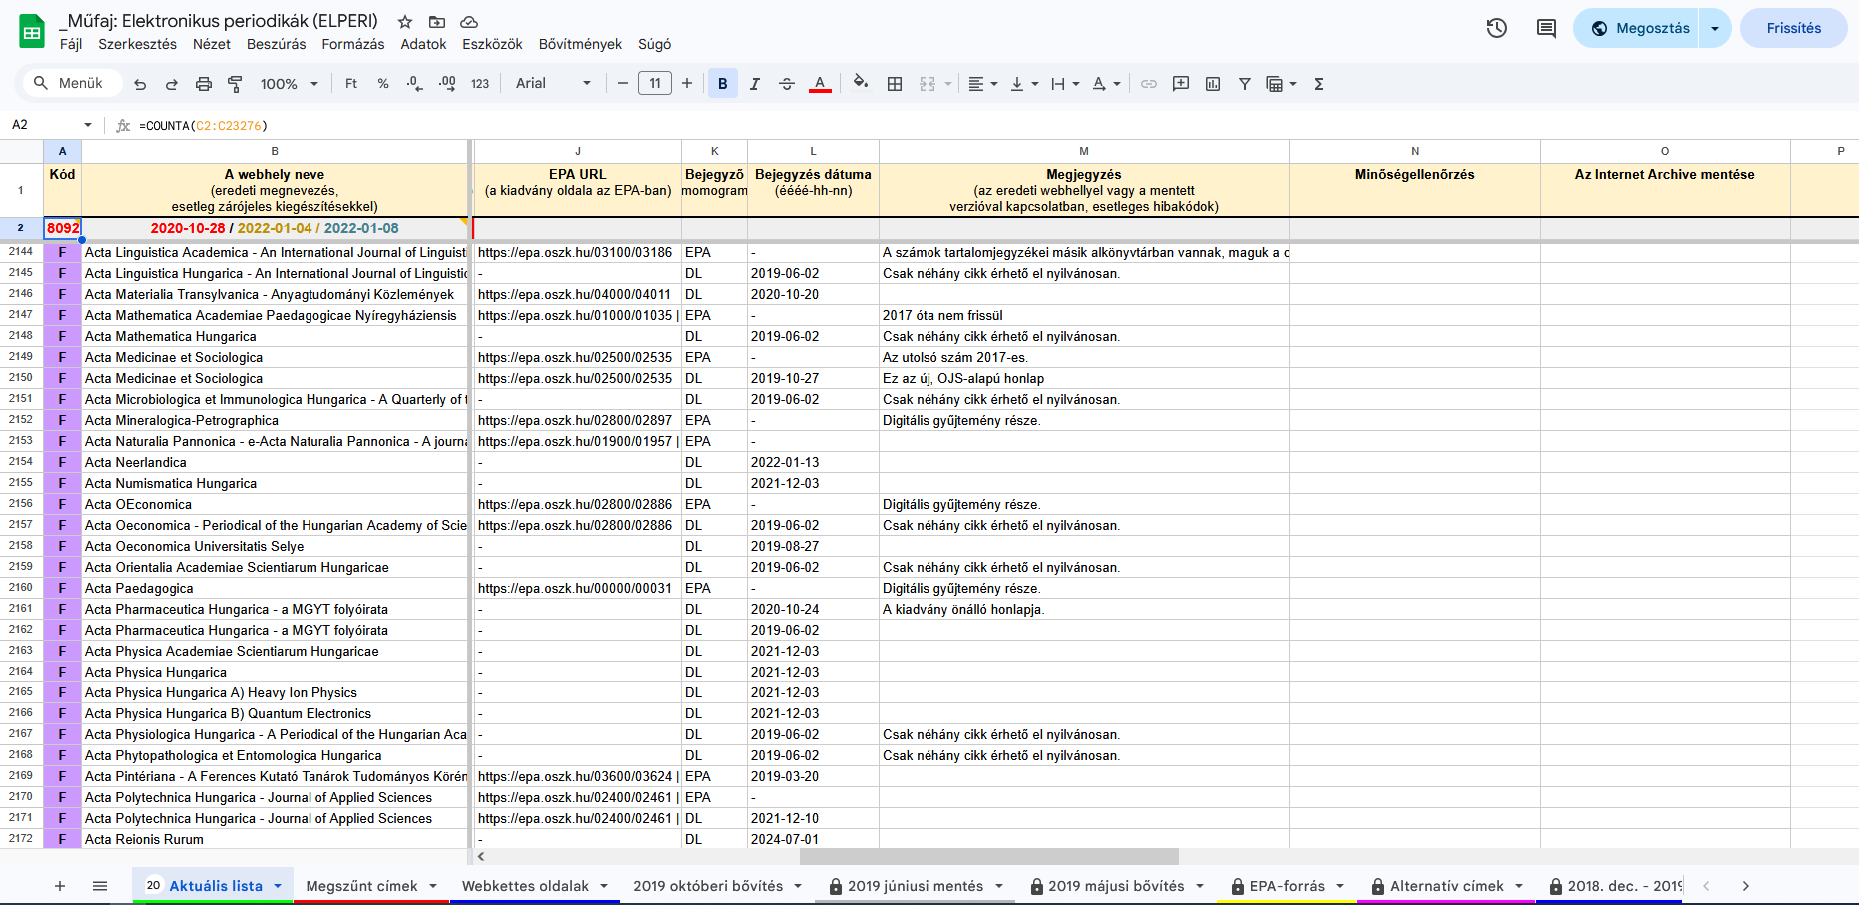

Slide 9
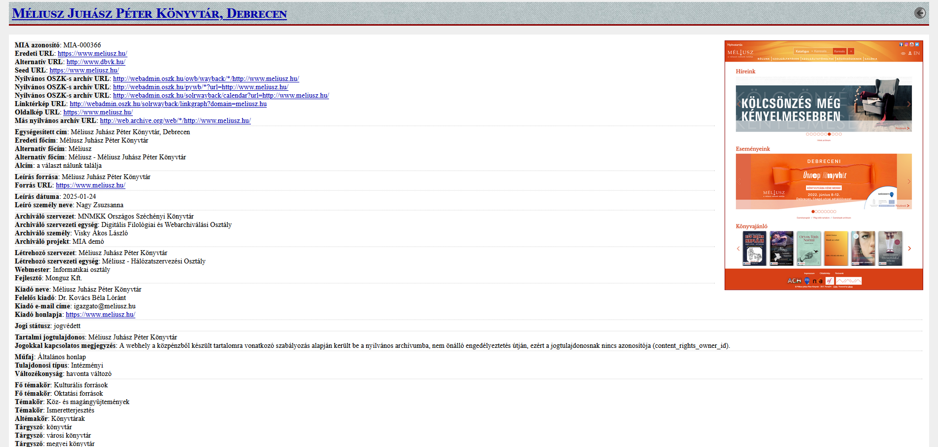

Slide 10
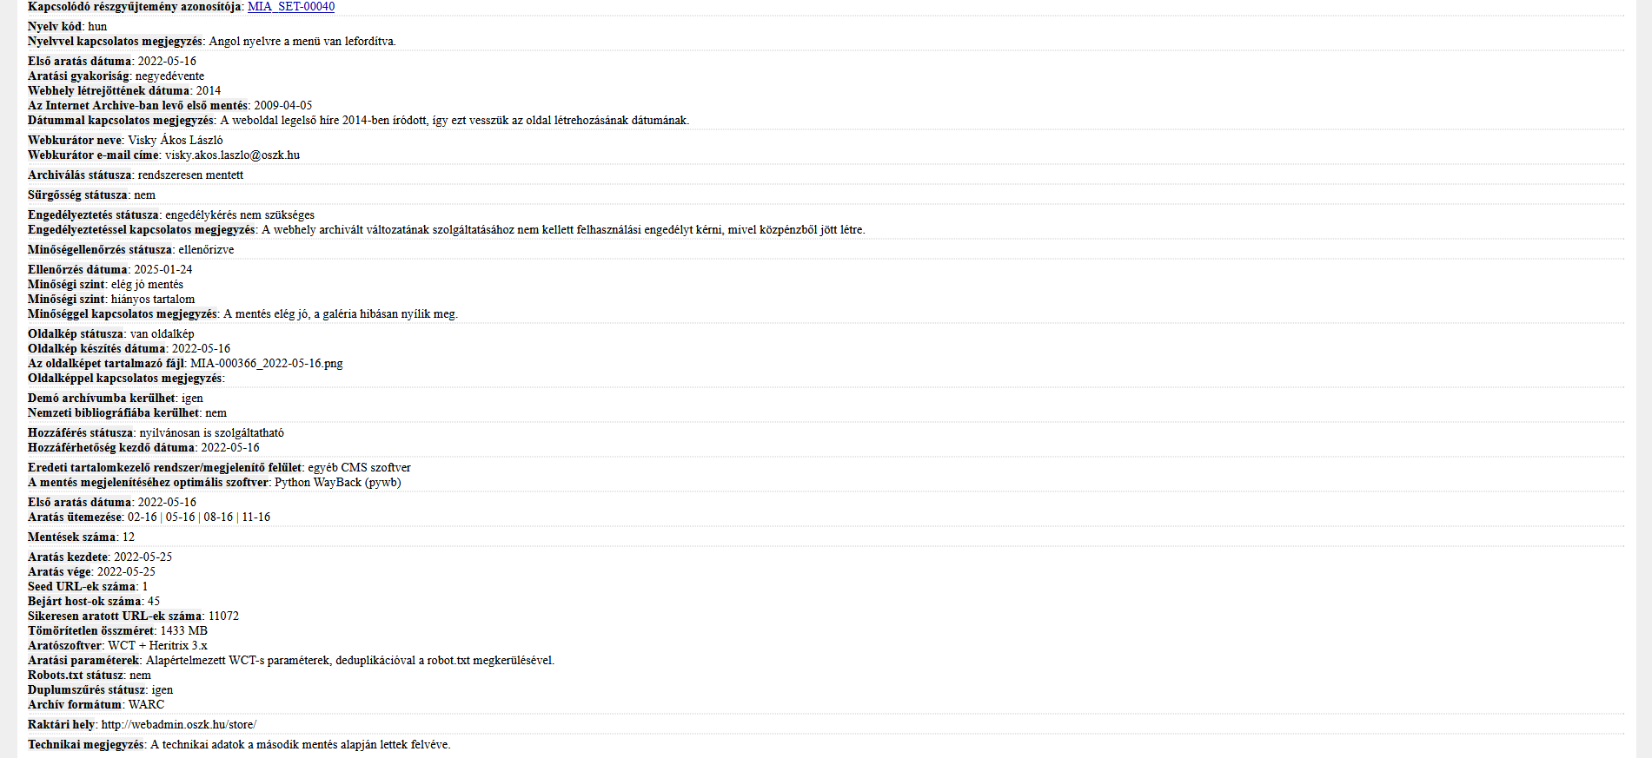

Slide 11
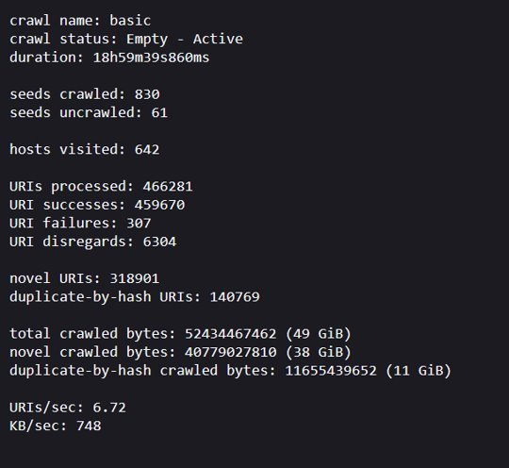
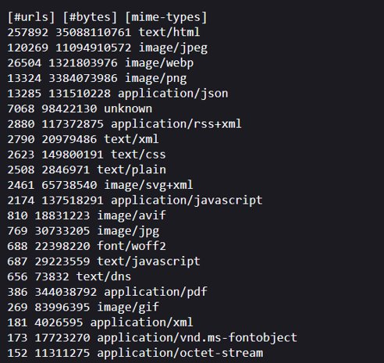

Slide 12
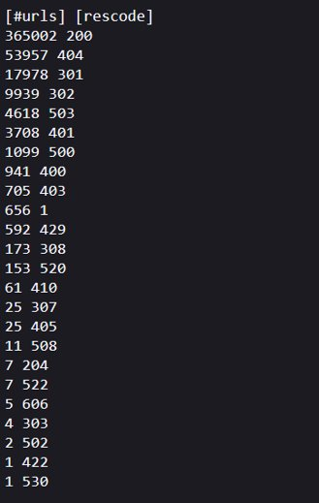
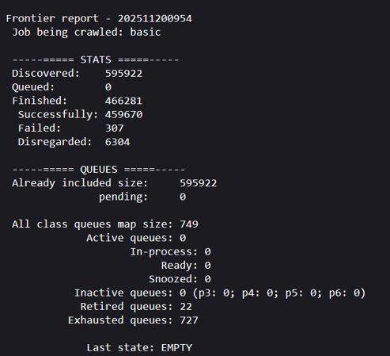

Slide 13
A megoldandó problémák
Az adatok több helyen, különféle formátumokban, egymással össze nem kapcsolható módon vannak tárolva.
A részgyűjtemények nyilvántartásai inkonzisztensek és redundánsak.
A nyilvántartásban meg kellene valósítani az entitásalapúságot, valamint az az adatok időbeli változásának a rögzíthetőségét.
A korábbi aratások adatait is be kell tölteni az adatbázisba.
Biztosítani kell az adatbázis összekapcsolhatóságát más rendszerekkel.
Tovább kell fejleszteni az automatizációt és monitoringot.
Szükséges egy rugalmasan testreszabható adatbeviteli és lekérdezőfelület.

Slide 14
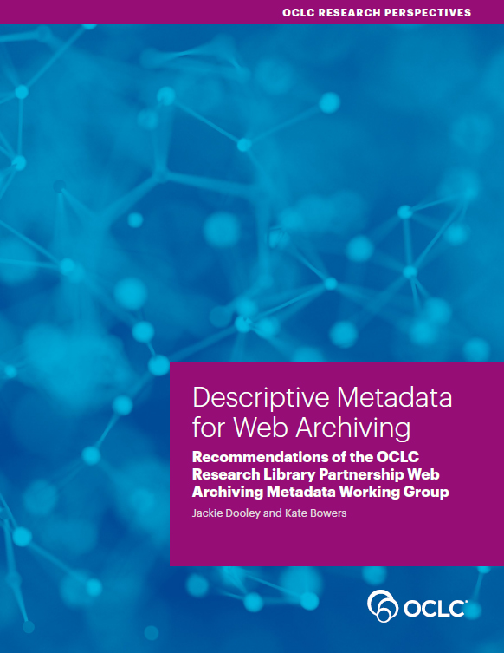
Alternatívák
A webarchívumok metaadatolása: a Google-táblázatoktól az RDA-ig
OCLC-ajánlás: Dublin Core, MARC21, EAD, MODS, schema.org
A webarchívum metaadatai a katalógusba?
Mivel szeretnénk a leíró metaadatokon kívül a technikai és adminisztratív adatokat is egy helyen tárolni, valamint szükség van arra is, hogy a rendszereink vezérléséhez, a lehető legnagyobb fokú automatizációhoz is tároljunk adatokat, ezért az adatbázis a legjobb választás.

Slide 15
Az adatbázis
MariaDB, InnoDB motorral.
Alapelvek:
  3. normálformára (3nf) törekszünk, a redundanciát a minimálisra csökkentjük.
  Az adatok időbeli változásai rögzítve legyenek.
  Az N:M kapcsolatokat kapcsolótáblákkal valósítjuk meg.
  Biztosítani kell a korábbi adatok betölthetőségét, beleértve az aratások technikai és adminisztratív metaadatait is.
  Törekszünk a skálázhatóságra: EVA modellt alkalmazunk, azaz külön táblákban tároljuk az entitás adatait, az attribútumokat és az értékeket.
  Az adatbázisnak alkalmasnak kell lennie más rendszereinkkel való összekapcsolásra.

Slide 16
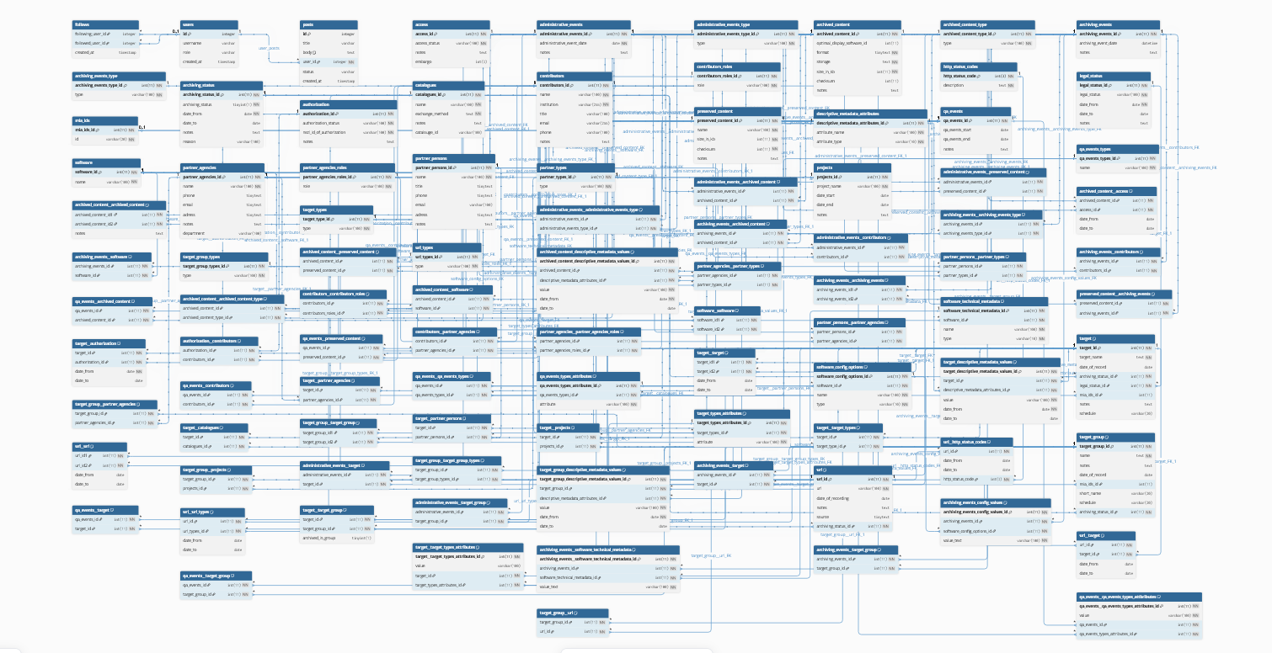

Slide 17
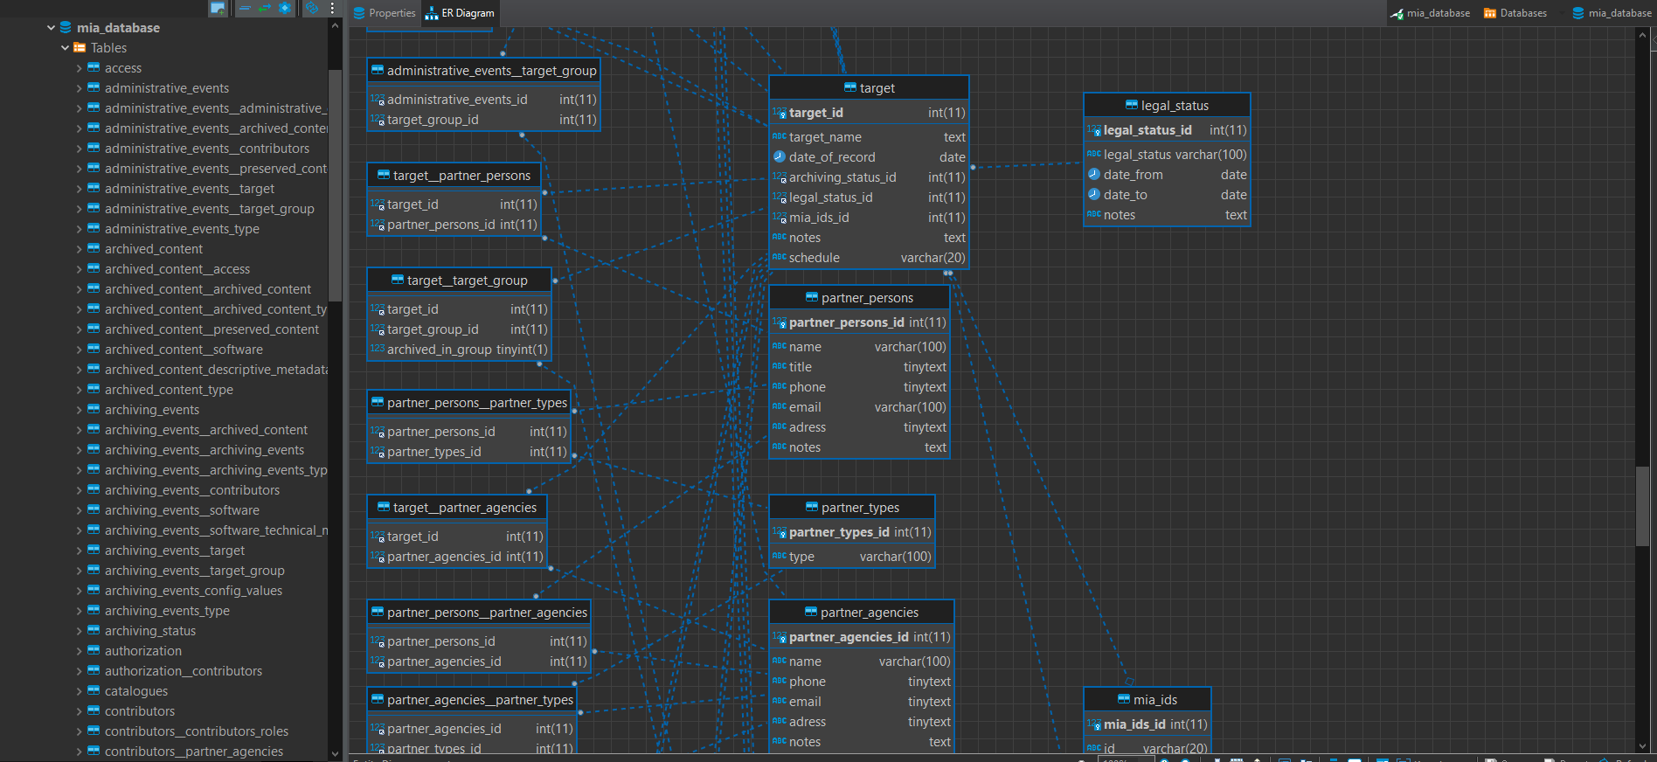

Slide 18
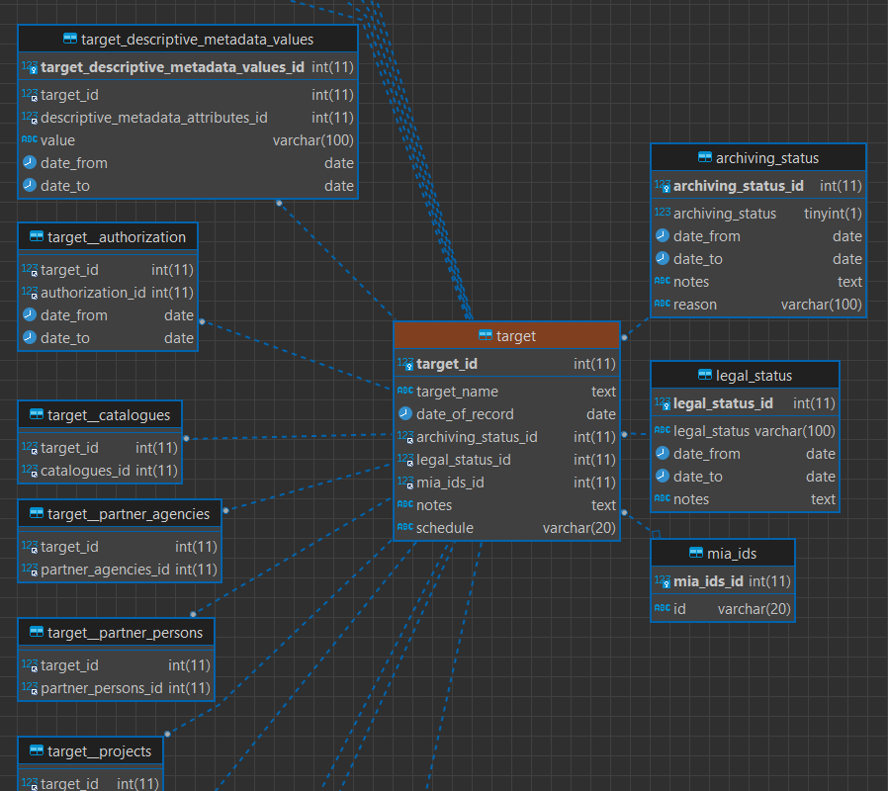
Entitásalapú metaadatok: a target
Illyria Brejchova munkája alapján egy LRM-alapú modellt alkalmazunk. (Conceptual Modeling of of Web Archive Metadata. https://lab.kb.nl/about-us/blog/conceptual-modeling-web-archive-metadata)
A target a mentésre megcélzott tartalom, amely az élő webhely egy példányának egy része.
Elkülönítjük a mentett példányokról szóló leírást (archived_content).
Az eddigi gyűjtemények target groupokként lesznek nyilvántartva.

Slide 19
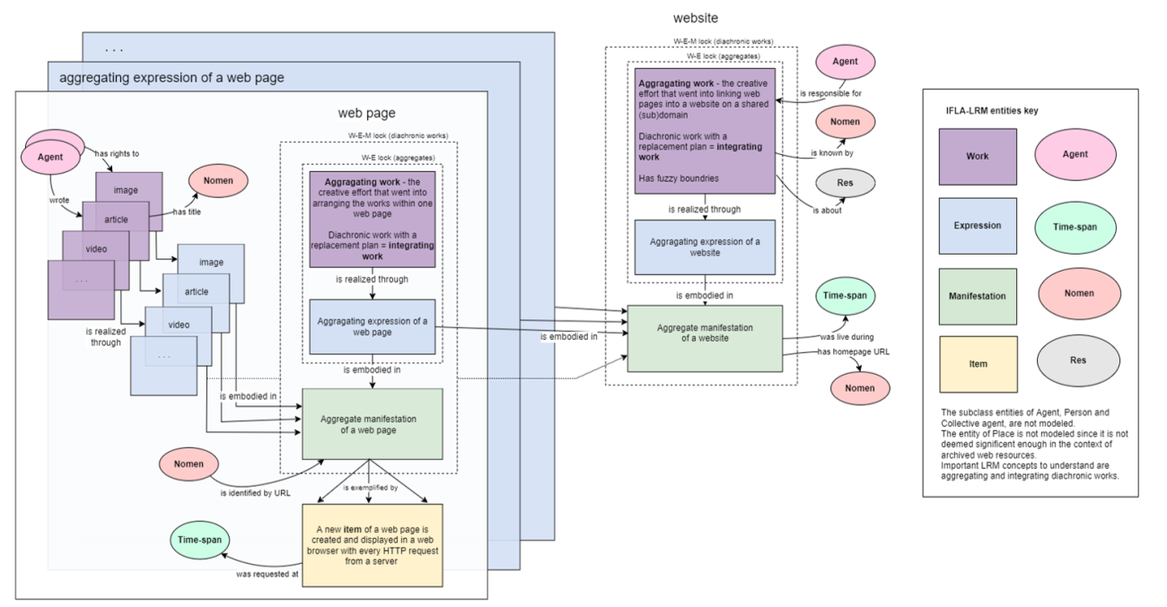
Figure 4: LRM model of live web pages and a live website

Slide 20
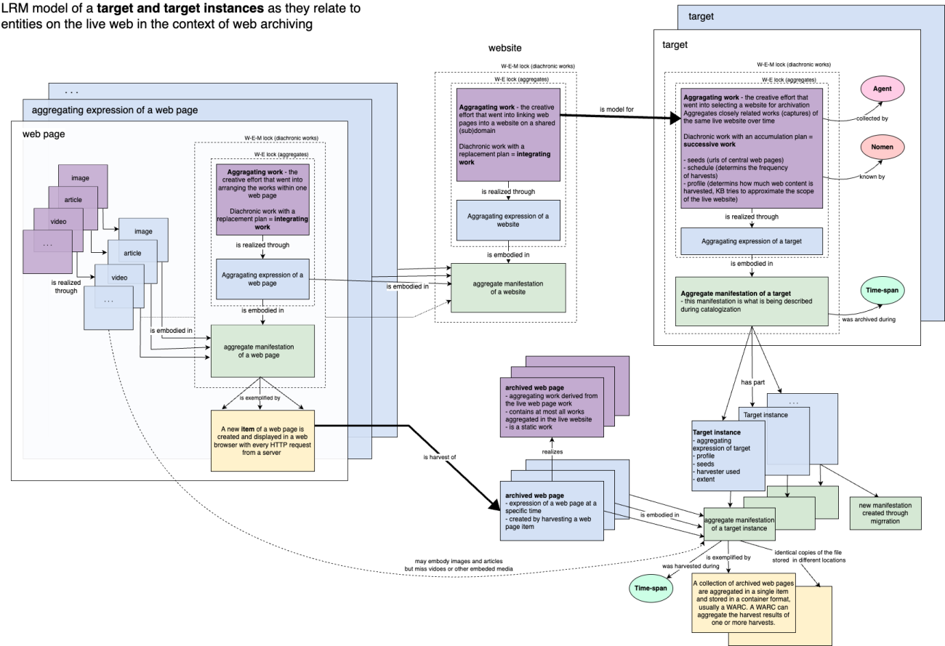
Figure 6: LRM model of a target and target instances

Slide 21
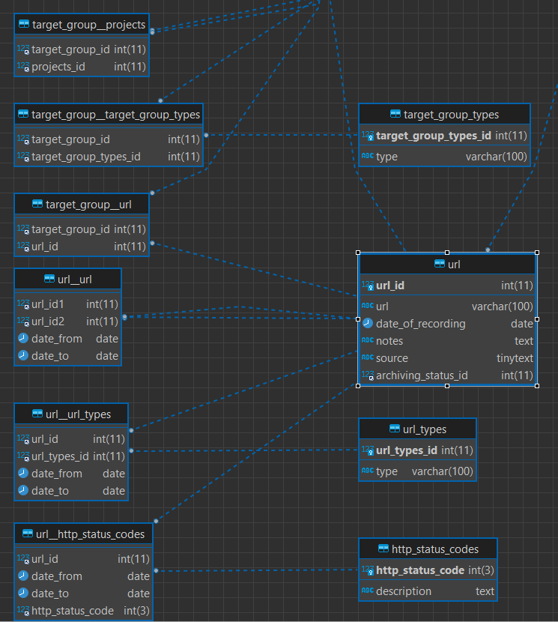
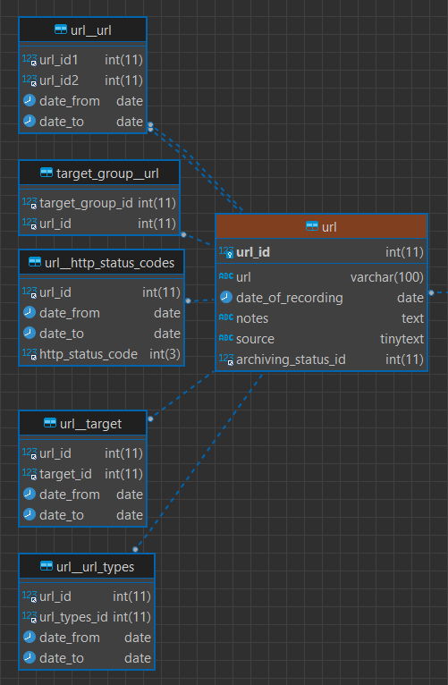
Az időbeli változások rögzítése: URL-ek
Az URL-ek nyilvántartásában lehetséges változó adatok:
  Egy webhely URL-je megváltozik.
  Az adott URL-en más webhely jelenik meg.
  Az adott URL-ről máshová van átirányítva a forgalom.
  Megszűnik az URL.
  A legfontosabb kapcsolatok: URL__target, URL__http_status_code.

Slide 22
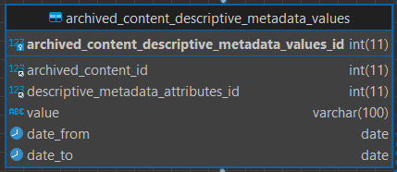
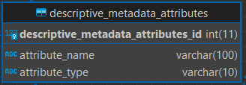
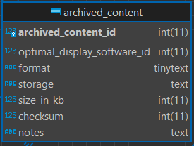
A leíró metaadatok
A targetekhez, target groupokhoz és az archived contenthez kapcsolódó leíró metaadatok 3 tábla segítségével vannak rögzítve (maguk az entitások, az őket leíró metaadat-attribútumok és az azokhoz tartozó értékek).
Így lehetséges a leíró metaadatmezőket tetszőlegesen bővíteni.

Slide 23
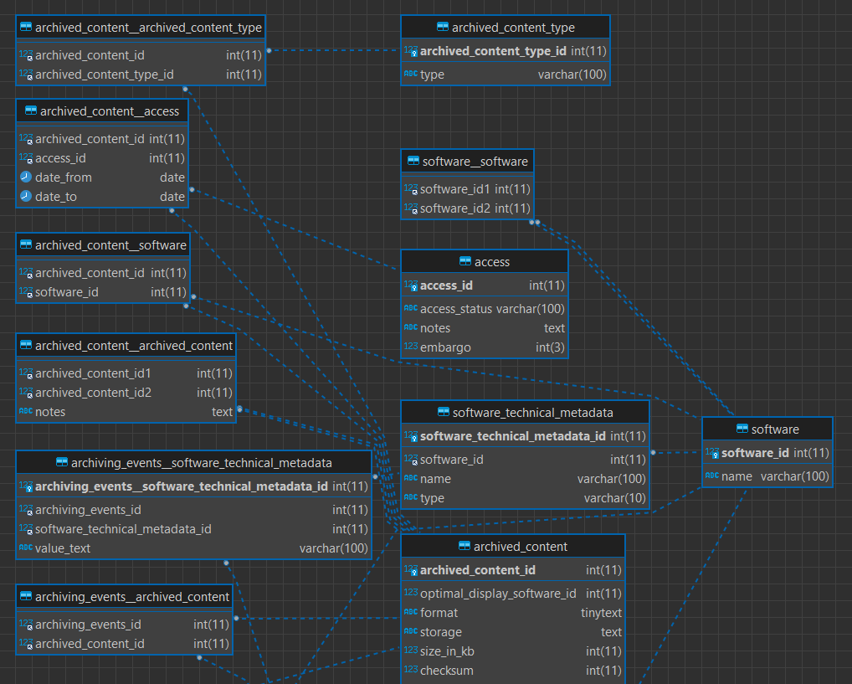
Az adatbázis legfontosabb komponensei
A targetek és a hozzájuk kapcsolódó adatok.
Az archiválási események adatai.
A mentett és a hosszú távú megőrzésre átadott tartalom adatai (beleértve a technikai és az adminisztratív metaadatokat is).
Az együttműködő partnerek és jogi információk nyilvántartása.
A szoftverek és konfigurációs, valamint technikai metaadataik nyilvántartása.
Kapcsolódó rendszerek adatai.
A minőségbiztosítási események adatai.

Slide 24
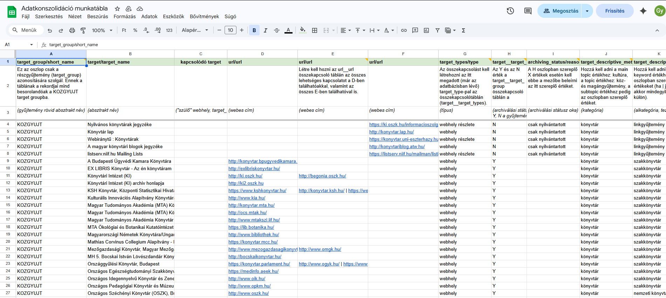
Hátralévő feladatok
Adatkonszolidáció a korábbi Google-táblázatokon, és azok betöltése az adatbázisba (folyamatban).
A korábbi archiválási események adatainak a betöltése.
Adatbeviteli és lekérdezőfelület kialakítása.
Rendszerintegráció.

Slide 25

Köszönöm a figyelmet!
webarchivum.oszk.hu
kalcso.gyula@oszk.hu
webarchivum@oszk.hu

